Slide 1
Прави и неправи објекат
Граматика српског језика

Slide 2
Доврши следеће реченице:
Мима црта ____________________.
Мама кува _____________________.
Петар чита ____________________.
Тата поправља ________________.
Моја сестра пише _____________.
Ветар разноси _____________ по улици.
Тања сипа _________ у чашу.
Беба пије _______________.
Какви су подвучени глаголи према глаголском роду (прелазности радње)?

Slide 3
Речи које си дописао су у служби правог објекта.
ПРАВИ ОБЈЕКАТ је члан реченице који се јавља као допуна прелазним глаголима.
Означава трпиоца радње.
Најчешће стоји у акузативу без предлога.
У служби правог објекта могу бити:
а) именице Купили смо ауто.
б) именичке заменице Срео сам је.
в) групе речи које се формирају око именице (тзв. именичке синтагме) Купили смо нов ауто.

Slide 4
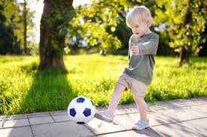
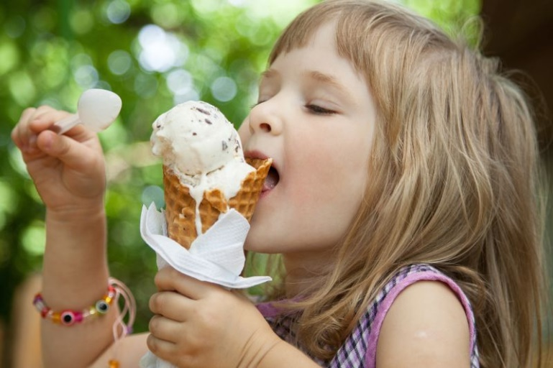
Напиши шта видиш на сликама и подвуци прави објекат:

Slide 5
Прави објекат у партитивном (деоном) генитиву
Прави објекат може бити и у партитивном (деоном) генитиву.
Услов је да стоји уз прелазни глагол.
Пијем воде.
Какав је према прелазности глагол пити?
Тада га можеш заменити обликом акузатива без предлога.
У горњем примеру покушај да реч у партитивном генитиву замениш истом речју у акузативу без предлога.

Slide 6
Шта си добио?
Пијем воде ‣ Пијем воду.
Да ли и ова реченица звучи добро?
Одговор је ДА.
Сада смо сигурни да је облик у генитиву у служби правог објекта.

Slide 7
Неправи објекат
Допуни следеће реченице и одерди падеже речи које си дописао:
Размишљам о ________________.
Оцена не зависи од ______________.
Радујем се ___________.
Бавим се ______________.
Какви су подвучени глаголи према прелазности радње?
Наравно, непрелазни или повратни.

Slide 8
НЕПРАВИ ОБЈЕКАТ се јавља као допуна непрелазним глаголима.
Може бити у свим зависним падежима ОСИМ акузатива БЕЗ предлога.
Покушај да уочиш разлику у служби речи у следећим примерима:
Пијем воде.
Напио сам се воде.
Помоћ ћеш наћи на следећем слајду.

Slide 9
Помоћ
1. Одреди глаголе из претходна два примера према прелазности радње.
Шта си одгонетнуо?
2. Покушај појачане речи да замениш њиховим обликом у акузативу без предлога.
Шта уочаваш?
ИЗВЕДИ закључак и напиши га.
Знам да ти то можеш!

Slide 10
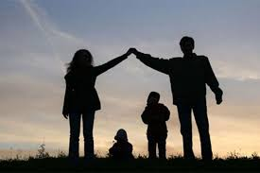
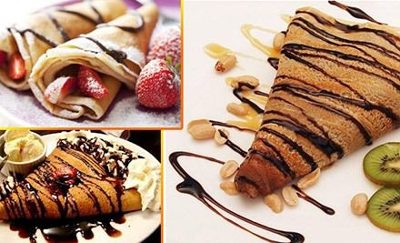
Уместо слике допиши одговарајућу реч:
Не говори лоше о својој
Мислим на
Коју службу врше дате речи и у ком су падежу?

